Slide 1
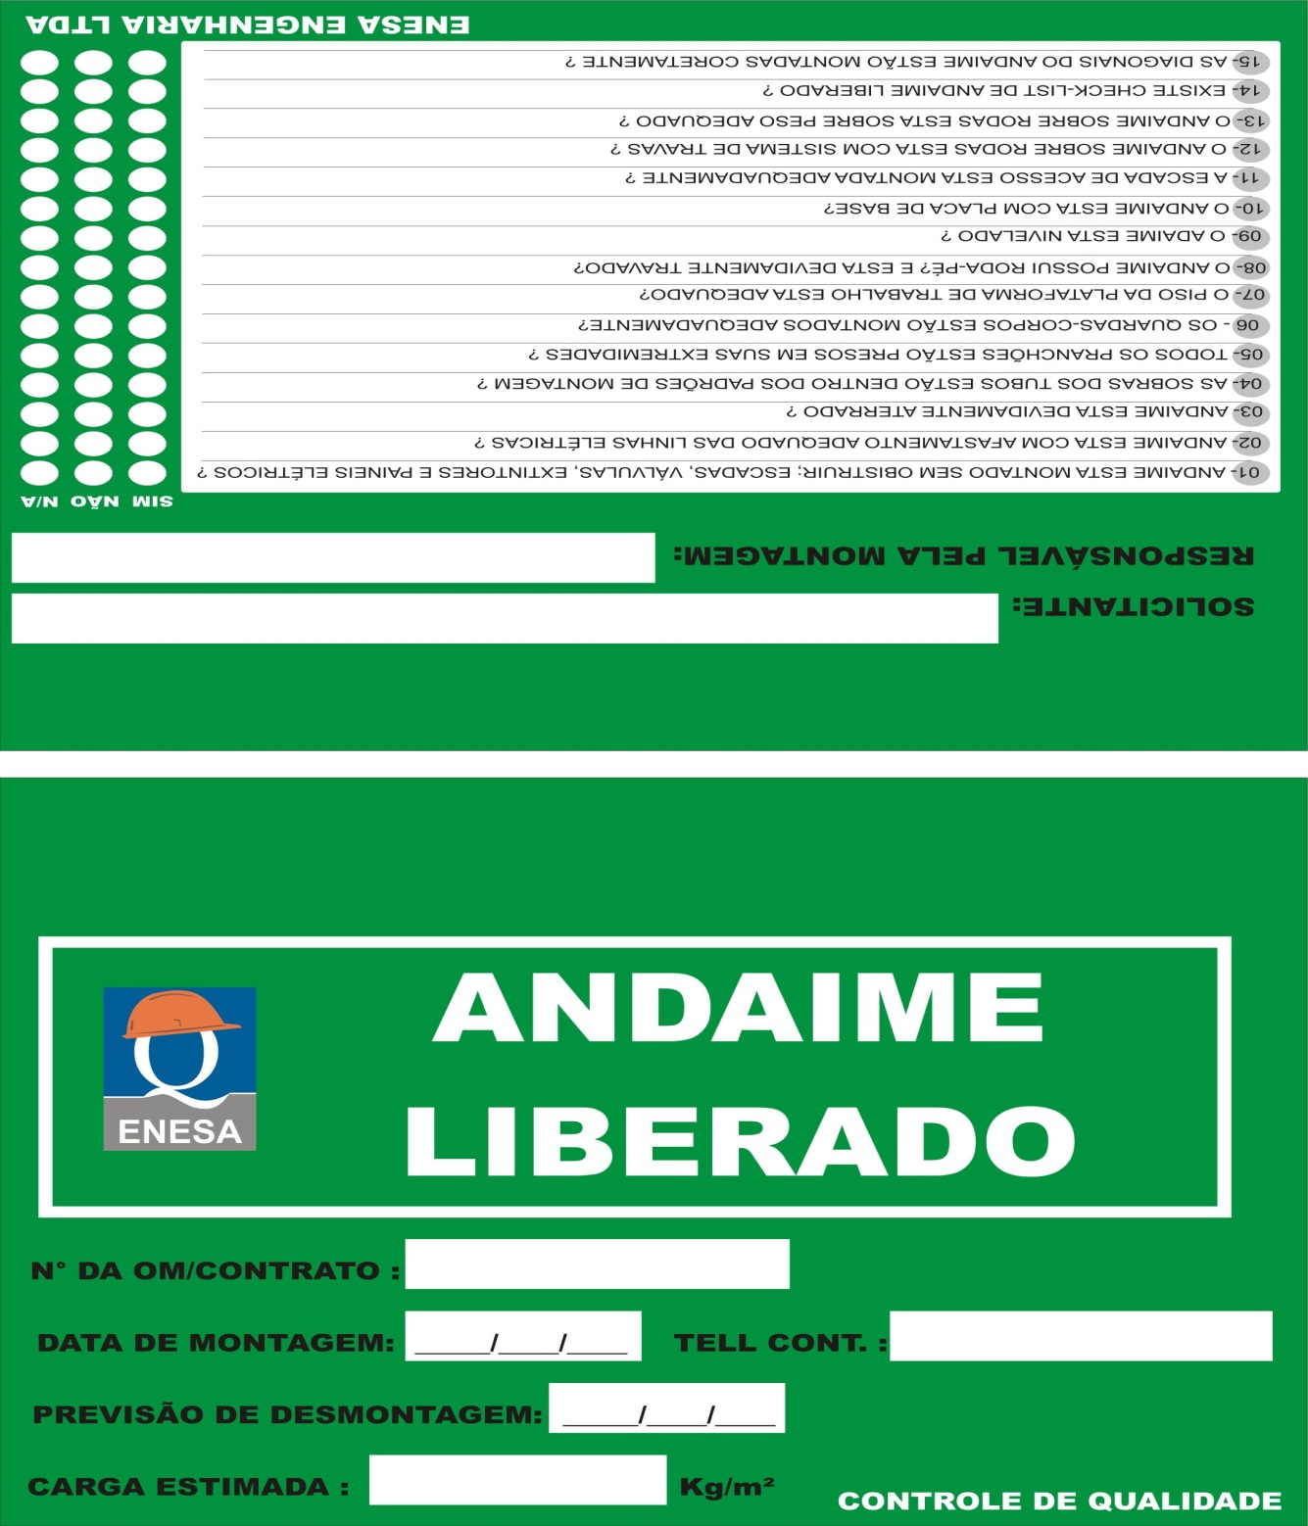

Slide 2
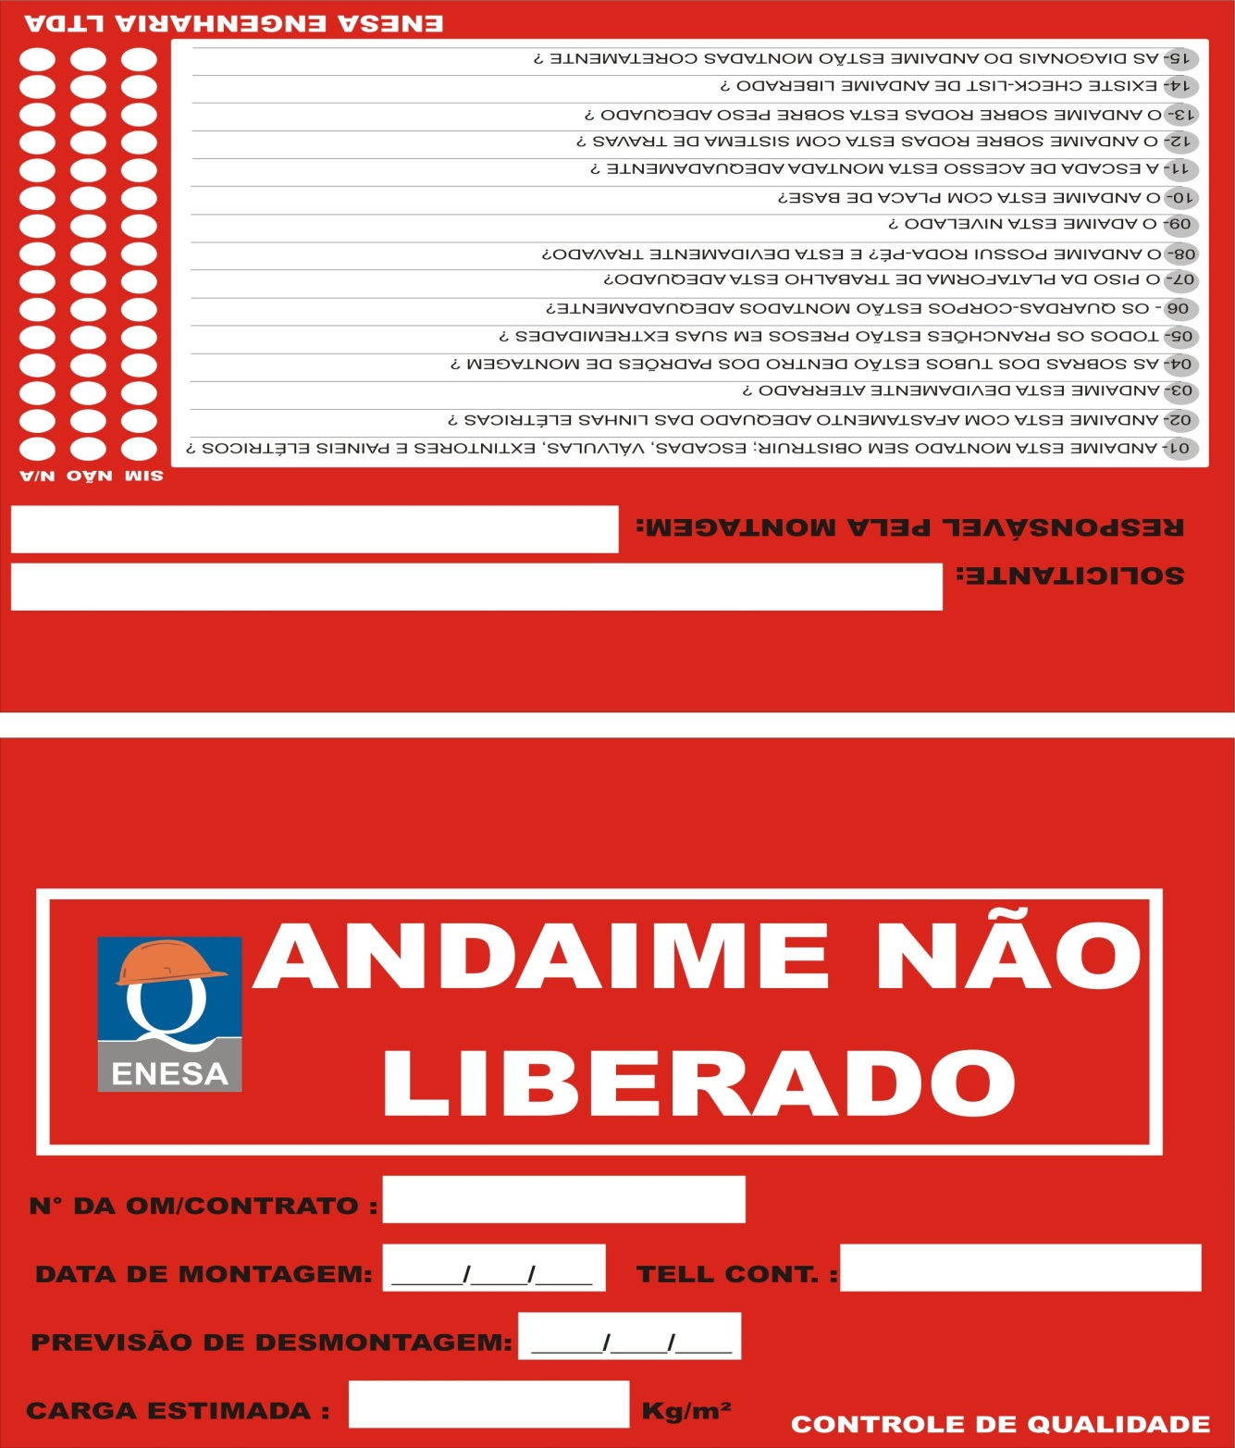

Slide 3
ATENÇÃO
CILINDROS
VAZIOS

Slide 4
ATENÇÃO
CILINDROS
CHEIOS

Slide 5
PERIGO
PROIBIDO
FUMAR NESTE
LOCAL

Slide 6
PERIGO
PRODUTO
INFLAMÁVEL

